Slide 1
PERÍCIA EM INFORMÁTICA
Aula 03 – Exames forenses em dispositivos de armazenamento computacional - preservação
Curso de Sistemas de Informação.
Prof. Diovani Milhorim

Slide 2
Exames em dispositivos de armazenamento
Características da mídia de armazenamento digital.
Fragilidade
Facilidade de cópia
Sensibilidade ao tempo de vida
Sensibilidade ao tempo de uso

Slide 3
Exames em dispositivos de armazenamento
Características da mídia de armazenamento digital.
Fragilidade
Sensível à quedas e vibração: atrito do cabeçote de gravação com a superfície magnética
Sensível a campos eletro-magnéticos: provocam alteração na superfície mangetizada, alterando os dados.
CDs, DVDs e Bluray : sensíveis a atrito e arranhões.
Sensíveis à poeria, umidade e calor excessivo.

Slide 4
Exames em dispositivos de armazenamento
Características da mídia de armazenamento digital.
Facilidade de cópia:
Dispositivos digitais podem ser facilmente copiados em outros dispositivos. Tal característica permite o uso de cópias nos exames forenses, preservando a mídia original.

Slide 5
Exames em dispositivos de armazenamento
Características da mídia de armazenamento digital.
Sensibilidade ao tempo de vida:
O mídia, mesmo sem uso está sujeita a:
Quebra de partes mecânicas (HD)
Desmagnetização
Término de vida útil dos materiais (CDS, etc... )

Slide 6
Exames em dispositivos de armazenamento
Características da mídia de armazenamento digital.
Sensibilidade ao tempo de uso:
O uso da mídia pode produzir;
Regravação de dados
Desgaste de superfícies magnéticas
Desmagnetização
Degradação do material.

Slide 7
Exames em dispositivos de armazenamento
Fases do exame - dispositivos de armazenamento.
Preservação
Extração
Análise
Formalização

Slide 8
Exames em dispositivos de armazenamento
Fases do exame - dispositivos de armazenamento.
Preservação
Garantir que as informações armazenadas no material questionado jamais seja alterado (preservação da evidência).

Slide 9
Exames em dispositivos de armazenamento
Fases do exame - dispositivos de armazenamento.
Preservação
Exemplos de cuidados necessários:
Não ligar equipamentos desligados: evitar gravações acidentais
Cuidados com CD-RW e DVD-RW: gravação acidental
Pen drives e cartões de memória: gravação ao se ligar a um S.O.
Devido a fragilidade dos dispositivos os exames devem ser realizados em cópias fiéis do material original. São usadas duas técnicas: Espelhamento e Imagem.

Slide 10
Exames em dispositivos de armazenamento
Fases do exame - dispositivos de armazenamento.
Preservação
Hash: número binário obtido a partir do conteúdo de parte (ou de todo) material coletado.
A alteração do conteúdo da mídia fará com que o número hash seja também alterado.
Deve ser calculado antes do espelhamento ou imagem da mídia.
Após a preservação o dispositivo deverá ser lacrado e guardado em local apropriado

Slide 11
Exames em dispositivos de armazenamento
Fases do exame - dispositivos de armazenamento.
Preservação
Espelhamento: Cópia exata e fiel dos dados (bit a bit) contidos em um dispositivo de armazenamento para outro

Slide 12
Exames em dispositivos de armazenamento
Fases do exame - dispositivos de armazenamento.
Preservação
Espelhamento: Cuidados:
Mídia destino deverá ter capacidade maior ou igual à evidência (verificar LBA).
Processo “Wipe”: Limpar espaços em branco (eraser.heidi.ie).
Evidência não pode ser alterada:
uso de softwares
Dispositivo read-only
Dispositivo destino não deve ter setores defeituosos.

Slide 13
Exames em dispositivos de armazenamento
Fases do exame - dispositivos de armazenamento.
Preservação
Imagem: Os dados são copiado mas não bit a bit. Em geral são transportados para arquivos que são cópias da evidência.
Vantagens:
Destino poderá conter várias imagens
Compactação
Facilidade de replicação
Destino poderá conter setores defeituosos (S.O. não os usará).

Slide 14
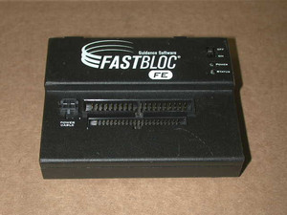
Exames em dispositivos de armazenamento
Fases do exame - dispositivos de armazenamento.
Preservação
Equipamentos mais usados na duplicação
Bloqueadores de escrita : ex. Espion Forensics FastBlock

Slide 15
Exames em dispositivos de armazenamento
Fases do exame - dispositivos de armazenamento.
Preservação
Equipamentos mais usados na duplicação
Bloqueadores de escrita e duplicação: Não permitem gravação da mídia original e permitem o seu espelhamento.
Ex: logicube forensic quest e Intlligent computer solution solo II

Slide 16
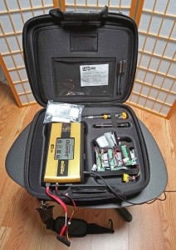
Exames em dispositivos de armazenamento
Fases do exame - dispositivos de armazenamento.
Preservação
Equipamentos mais usados na duplicação
Ex: logicube forensic quest 2

Slide 17
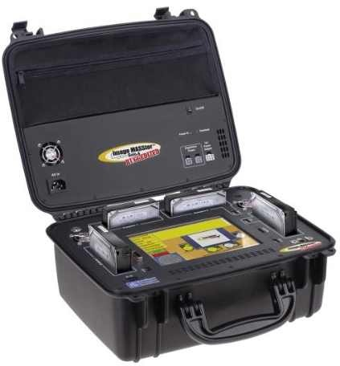
Exames em dispositivos de armazenamento
Fases do exame - dispositivos de armazenamento.
Preservação
Equipamentos mais usados na duplicação
Ex: lIntlligent computer solution solo II

Slide 18
Exames em dispositivos de armazenamento
Fases do exame - dispositivos de armazenamento.
Preservação
Equipamentos mais usados na duplicação
Vantagens de uso de equipamentos
Velocidade
Suporte a múltiplas interfaces
Não é necessário computador dedicado para realizar interface.

Slide 19
Exames em dispositivos de armazenamento
Fases do exame - dispositivos de armazenamento.
Preservação
Softwares mais utilizados
Symantec Norton Ghost
Inicialização com Live-CD do ghost.
Gerar cópia (imagem do disco ) com uso do software.

Slide 20
Exames em dispositivos de armazenamento
Fases do exame - dispositivos de armazenamento.
Preservação
Softwares mais utilizados
Sistemas operacionais forenses: PeriBr ; Helix - Knoppix
O PeriBR e o Helix são S.O com ferramentas forenses utliizado em live-cd.
Cópia: comando : #dd <origem> <destino>

Slide 21
Exames em dispositivos de armazenamento
Fases do exame - dispositivos de armazenamento.
Preservação
Softwares mais utilizados
Com uso de bloqueadores de escrita:
AccessData forensic Tolkit
Guidance encase forensic
X-Ways forensics winhex
Symantec Ghost (sem necessidade de live-cd)

Slide 22
Exames em dispositivos de armazenamento
Fases do exame - dispositivos de armazenamento.
Preservação
Outras técnicas:
Cópia pela USB com bloqueio (read only): alterar chave do windows
WinXP: [HKEY_LOCAL_MACHINES\SYSTEM\CurrentControlSet\
Control\StorageDevicePolicies]”WriteProtect”=dword:00000001
Win7: [HKEY_LOCAL_MACHINES\SYSTEM\CurrentControlSet\
Services\UsbStore → chave “start = 4” para bloquear

Slide 23
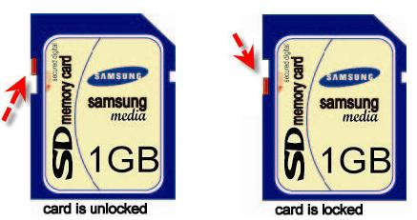
Exames em dispositivos de armazenamento
Fases do exame - dispositivos de armazenamento.
Preservação
Outras técnicas:
Cópia pela USB com bloqueio de hardware
Alguns pendrives e cartões de memória possuem chave externa com bloquei de escrita – não é necessário alterar o S.O.

Slide 24
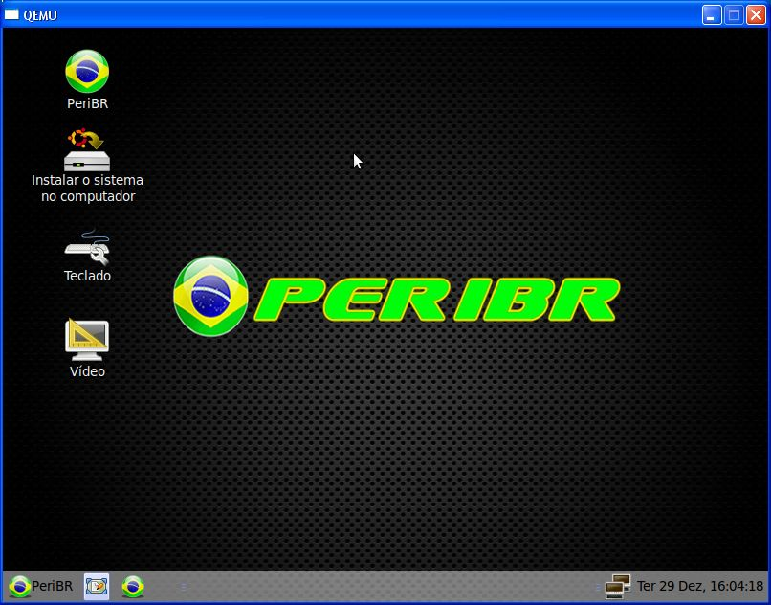
Exames em dispositivos de armazenamento
Fases do exame - dispositivos de armazenamento.
Atividade: Vamos conhecer o PeriBR?

